Slide 1
Apresentação para Audiência Pública sobre a MP 1.303/2025
Cristiane Coelho (Fin)
Agosto de 2025

Slide 2
Introdução
Nesta apresentação, apresento dados para contribuir com o debate sobre o grau de tributação do setor financeiro no Brasil
Os dados mostram que:
  A carga tributária brasileira já é bastante alta, geralmente observada só em países com pelo menos o dobro do PIB per capita do Brasil
  A arrecadação vem aumentando consideravelmente nos últimos anos
  Não bastasse a carga tributária elevada para padrões internacionais, o setor financeiro é muito mais tributado do que os demais setores

Slide 3
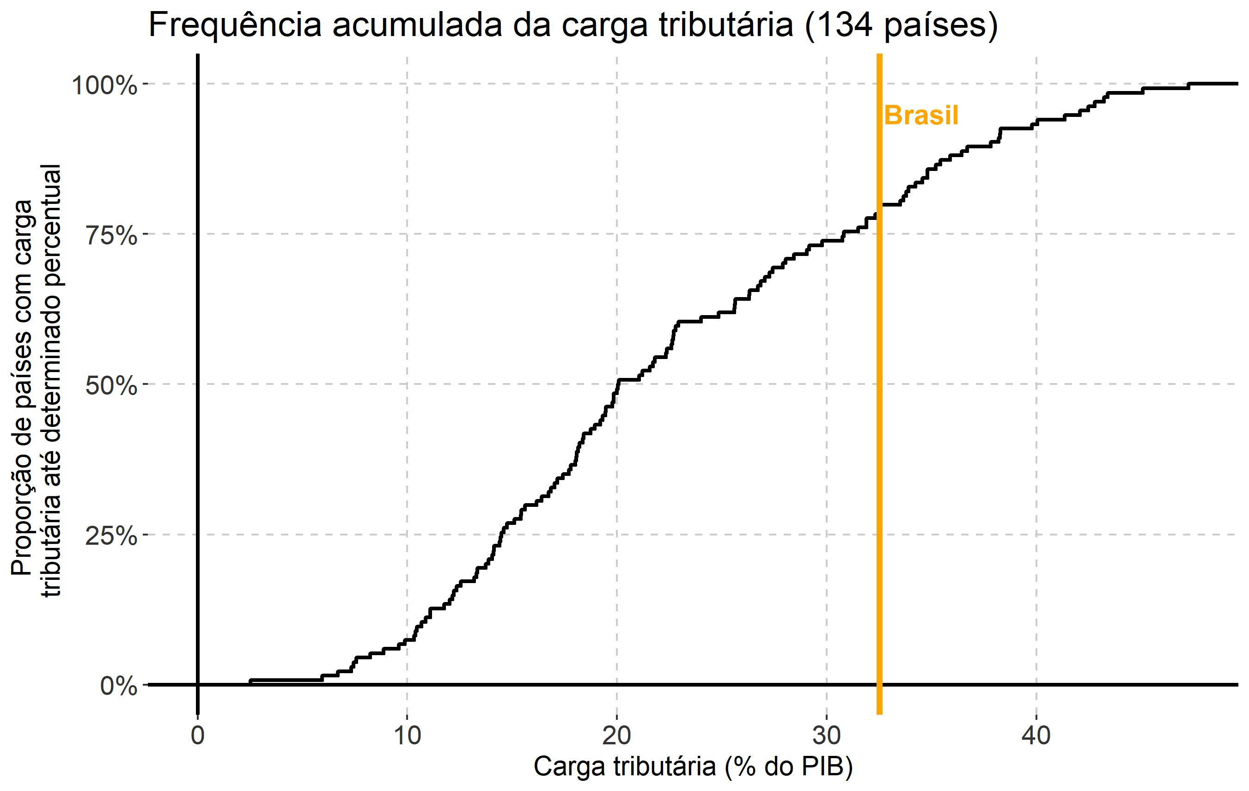
Para padrões internacionais, a carga tributária brasileira é bastante elevada
A carga tributária brasileira só é comparável à observada entre membros da OCDE ou países com mais do dobro do nosso PIB per capita
A carga tributária brasileira é superior à praticada em mais de 75% dos países
Notas: elaboração própria, usando dados do OECD Data Explorer para 2021 em uma amostra de 134 países. Dados do setor público consolidado. Valor para o Brasil em 33%.

Slide 4
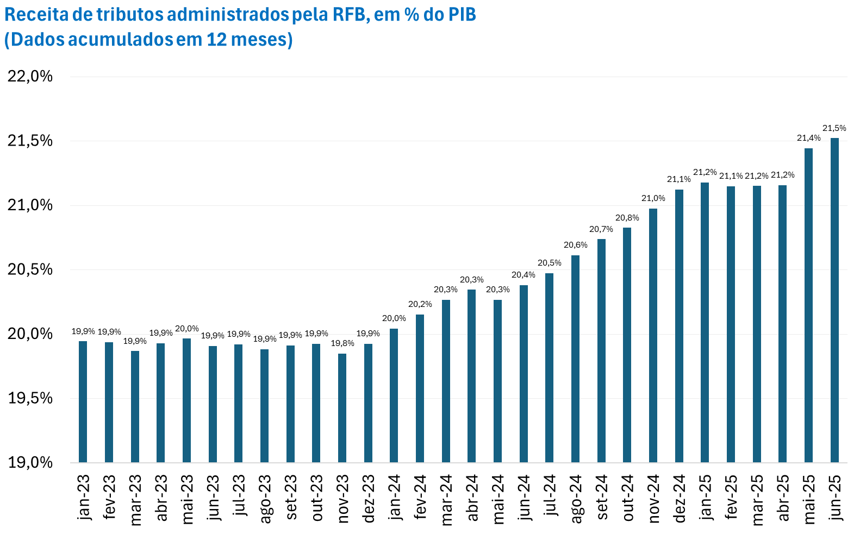
A arrecadação federal tem crescido acima do PIB nos últimos anos
Notas: elaboração própria, usando dados de arrecadação da Receita Federal do Brasil e dados do PIB do Banco Central do Brasil.

Slide 5
O setor financeiro é o que mais paga impostos
Atividades de Serviços Financeiros foi o setor que mais pagou impostos administrados pela RFB em 2023
  O setor ocupa a primeira posição desde 2011.
Atividades Auxiliares dos Serviços Financeiros, Seguros, Previdência Complementar e Planos de Saúde foi o sexto setor que mais pagou impostos administrados pela RFB em 2023
Notas: elaboração própria, usando dados de Arrecadação por Divisão Econômica da CNAE (2011-2023), da Receita Federal do Brasil.
Total de 86 setores. Os setores destacados são a CNAE 64 e a CNAE 66.

Slide 6
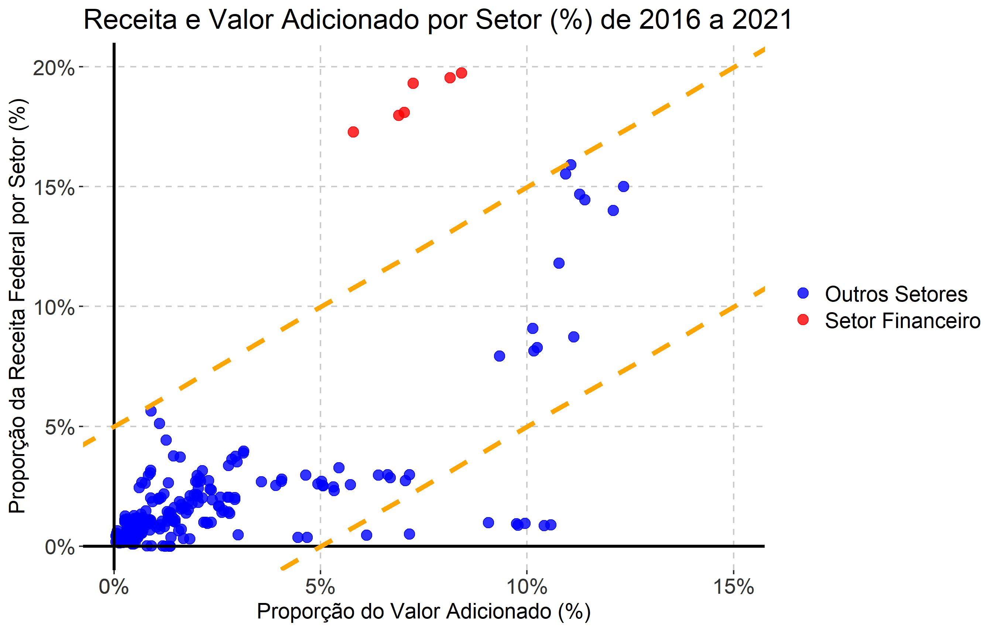
O setor financeiro paga muito mais impostos do que sua participação no PIB sugeriria
Para a maior parte dos setores, a proporção de impostos pagos oscila entre 5 pontos percentuais, a mais ou a menos, da participação daquele setor no PIB (linha laranja pontilhada)
O setor financeiro destoa desse padrão, com proporção de impostos pagos mais de 10 pontos percentuais acima da participação do setor no PIB (pontos vermelhos)
Notas: elaboração própria, usando dados de Arrecadação por Divisão Econômica da CNAE (2011-2023), da Receita Federal do Brasil, e do Sistema de Contas Nacionais de (2016 a 2021), do IBGE.

Slide 7
Conclusão
A carga tributária brasileira é elevada, e tem crescido recentemente
A carga tributária incide de forma bastante desigual entre os setores, e o setor financeiro arca com uma parcela muito maior da arrecadação do que a sua participação no PIB sugeriria

